Slide 1



Programmation Web Transactionnelle
DataLayers
Repository Patterns

Slide 2
RAPPEL SOLID :
Responsabilité unique (Single responsibility principle)
une classe, une fonction ou une méthode doit avoir une et une seule responsabilité
Ouvert/fermé (Open/closed principle)
une entité applicative (class, fonction, module ...) doit être fermée à la modification directe mais ouverte à l'extension
Substitution de Liskov (Liskov substitution principle)
une instance de type T doit pouvoir être remplacée par une instance de type G, tel que G sous-type de T, sans que cela ne modifie la cohérence du programme
Ségrégation des interfaces (Interface segregation principle)
préférer plusieurs interfaces spécifiques pour chaque client plutôt qu'une seule interface générale
Inversion des dépendances (Dependency inversion principle)
il faut dépendre des abstractions (Interface), pas des implémentations (classe)

Slide 3

Diviser pour mieux régner: Les DataLayers
Projet | Type de projet | Description | Références
Application/service | MVC Core | Proj de démarrage Application ou Service Web | Utility Models
Utility | Classes Library Core | Proj contenant les constantes de la solution Session Extensions
Models | Classes Library Core | Projet contenant les Models Projet contenant le DbContext et les migrations | Utility

Slide 4
Diviser pour mieux régner: Les DataLayers
Projet | Type de projet | Description | Références
Application/service | MVC Core | Proj de démarrage Application ou Service Web | Utility Models DataAccess
Utility | Classes Library Core | Proj contenant les constantes de la solution Session Extensions
Models | Classes Library Core | Projet contenant les Models
DataAccess | Classes Library Core | Projet contenant le DbContext et les migrations | Utility Models

Slide 5
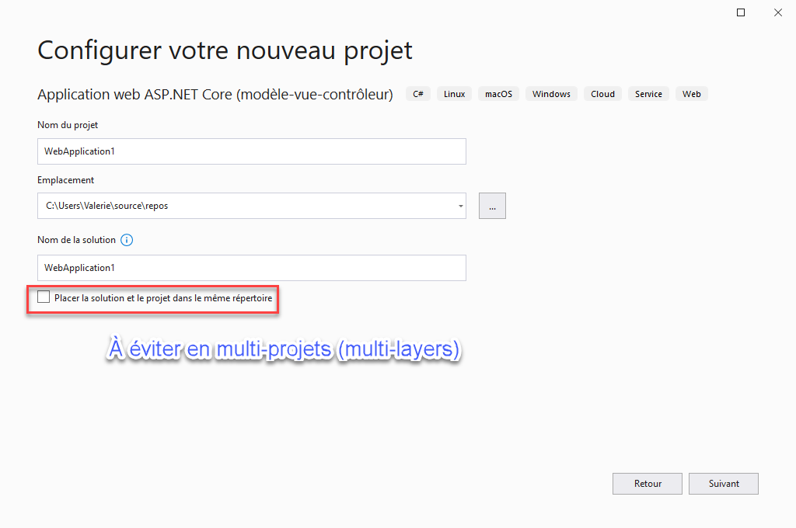

Slide 6
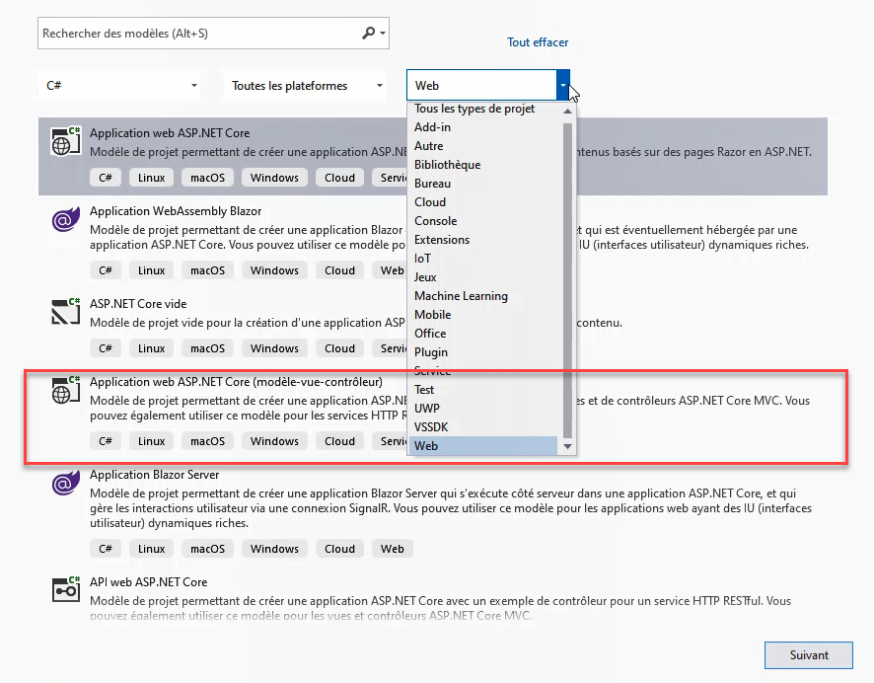
Type de projet

Slide 7
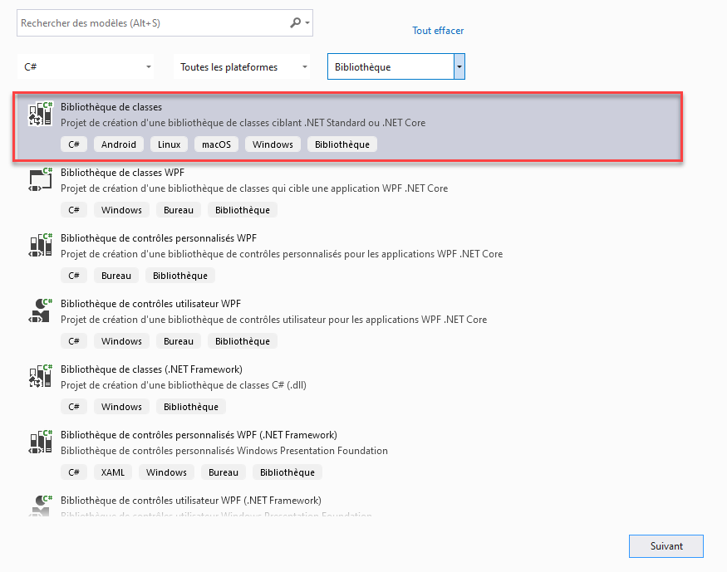
Type de projet

Slide 8


Repo. Patterns
Unit Of Work
Repositories

Slide 9

Repository Pattern
Collection en mémoire, pas de spécification de la BD
Fournit une abstraction des données
Réduit la duplication de la logique
Réduit le couplage avec le Framework
Rend plus flexible
Facilite l'automatisation des tests unitaires et l'utilisation des Mocks (moq)
Permet d'appliquer TDD plus efficacement
Augmente le temps dev.
Si la structure change souvent ou petite application, ne pas utiliser de repo.
Notes:
Probably Dapper to fetch the data and EFCore to write the data

Slide 10
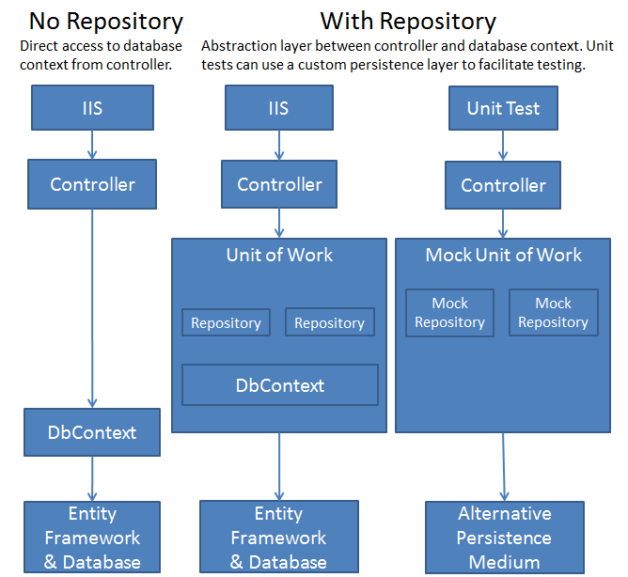
MSDN

Slide 11

Ajouter au Startup.cs (Dependency Injection)
Après Identity
Avant les Controllers et les Views
public void ConfigureServices(IServiceCollection services) {
services.AddDbContext<ApplicationDbContext>(options =>
options.UseSqlServer(
Configuration.GetConnectionString("DefaultConnection")));
services.AddIdentity<IdentityUser,IdentityRole>().AddDefaultTokenProviders()
.AddEntityFrameworkStores<ApplicationDbContext>();
…
services.AddScoped<IUnitOfWork, UnitOfWork>();
services.AddScoped<IDbInitializer, DbInitializer>();
services.AddControllersWithViews().AddRazorRuntimeCompilation();
services.AddRazorPages();
…

